Slide 1
Název | Litosféra
Předmět, ročník | Zeměpis, 1. ročník
Tematická oblast | Fyzicko-geografická sféra
Anotace | Stavba zemského tělesa, historie a současnost, pohyby litosférických desek, zemská kůra
Klíčová slova | Nazca, Pangea, Laurasie, kůra, jádro
Autor | Mgr. Ivo Chytil
Datum | 3. 10. 2012
Škola | Gymnázium Jana Opletala, Litovel, Opletalova 189
Projekt | EU peníze středním školám, reg. č.: CZ.1.07/1.5.00/34.0221

Slide 2
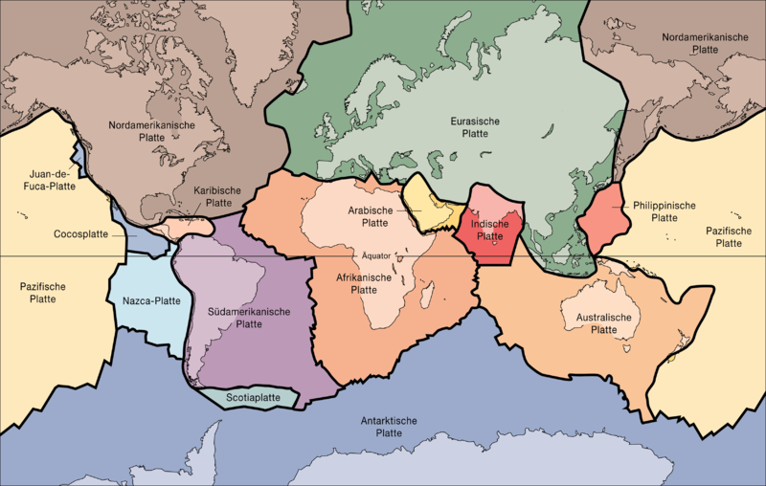
LITOSFÉRA
obrázek č. 1

Slide 3
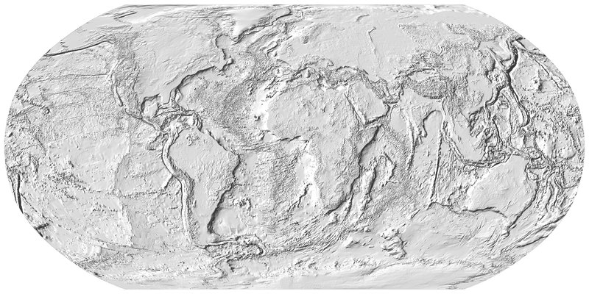
Litosféra
- je to zemská kůra a nejsvrchnější část zemského pláště(nejhlubší důl 3,5km,vrt 9km)
- není celistvá,dělí se na 12 litosférických desek (názvy odvozeny od kontinentů a oceánů-Africká, Euroasijská, Nazca..) které se pohybují v cm za rok - oddělování V Afriky, posouvání Austrálie na S…
Obrázek č. 2

Slide 4
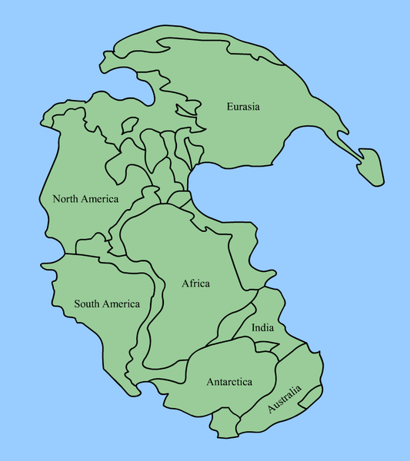
historie
prakontinent Pangea,
praoceán Panthalassa,
pramoře Thetys,
později rozděleny na S Laurasii a
J Gondwanu
Obrázek č. 3

Slide 5
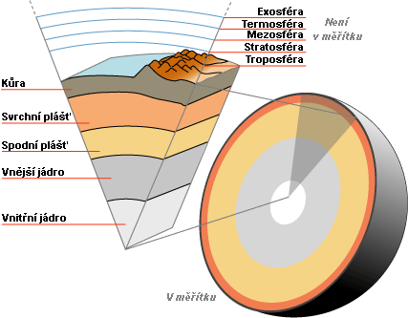
Stavba zemského tělesa
- skládá se z několika geosfér
kůra (Mohorovičičova plocha nespojitosti-odděluje kůru od pláště)
plášť- svrchní,střední a spodní-astenosféra(tekutá)(Gutenbergova plocha nespojitosti-odděluje plášť od jádra)
jádro (vnitřní a vnější)6378km
Obrázek č. 4

Slide 6
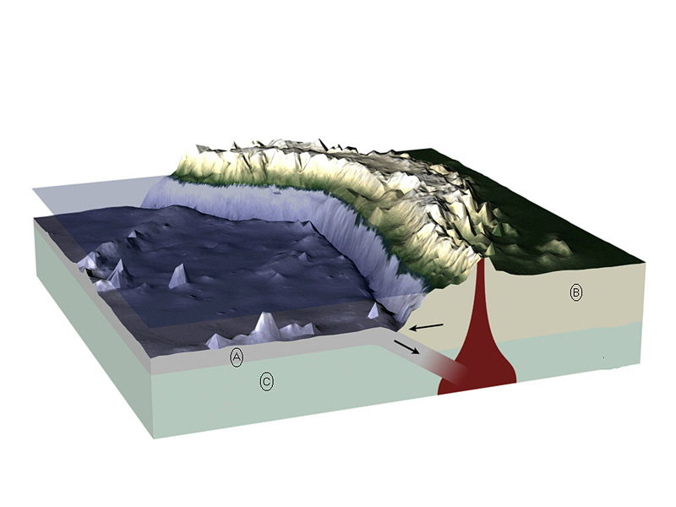
Typy a složení zemské kůry
pevninská kůra
– mocnost 20-80km (Mt.Everest), složena z čediče, žuly, usazenin – Sial(Si a Al)
oceánská kůra
– 5-7km, čedič, usazeniny – Sima (Si a Mg), je mladší, vzniká v riftových zónách (hřbet)
Obrázek č. 5

Slide 7
Knižní zdroje:
Demek Jaromír a kolektiv. Geografie pro střední školy 1 - Fyzickogeografická část. 2001, SPN-pedagogické nakladatelství Praha, 96 stran. ISBN 80-85937-73-5
Seznam obrázků:
Obr. č.1 [cit. 2012-10-03] Dostupný pod licencí Creative Commons na www. http://commons.wikimedia.org/wiki/File:Tectonic_plates_de.png
Obr. č.2 [cit. 2012-10-03] Dostupný pod licencí Creative Commons na www. http://commons.wikimedia.org/wiki/File:Tectonic_plates_clean.png
Obr. č.3 [cit. 2012-10-03] Dostupný pod licencí Creative Commons na www. http://commons.wikimedia.org/wiki/File:Pangaea_continents.png
Obr. č.4 [cit. 2012-10-03] Dostupný pod licencí Creative Commons na www. http://commons.wikimedia.org/wiki/File:Pr%C5%AF%C5%99ez_Zem%C3%AD.png
Obr. č.5 cit. 2012-10-03] Dostupný pod licencí Creative Commons na www. http://commons.wikimedia.org/wiki/File:Subduktion_int.JPG

